Slide 1



O melhor presente
( Letícia Thompson )

Slide 2
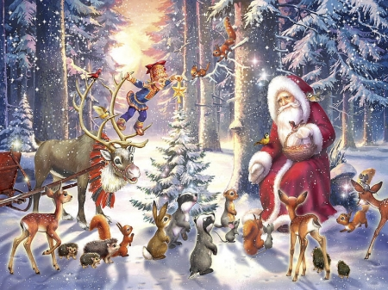
Se você anda preocupado porque não sabe o que vai oferecer como presente porque não tem condições,

Slide 3
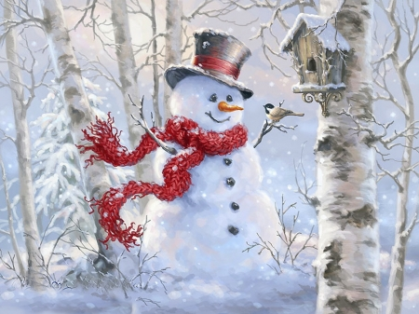
está desempregado, ou porque os amigos são tantos e você não tem meios de oferecer alguma coisa a cada um...

Slide 4
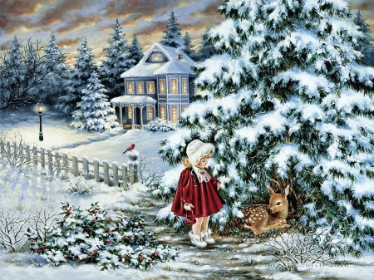
Vou te dizer
uma coisa:

Slide 5

Flores murcham, cartões se perdem, nem todos os presentes agradam, cartas amarelam com o tempo...

Slide 6


Pense em oferecer algo que fique para sempre, que você possui e que muitas pessoas riquíssimas não mais possuem:

Slide 7
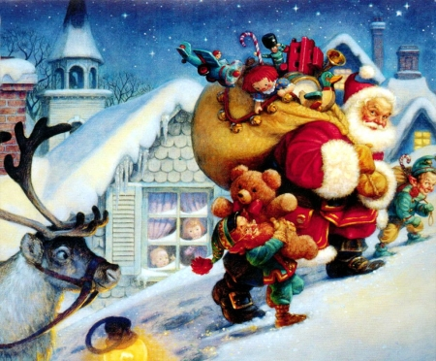
Um pouco
do seu tempo!

Slide 8


Seja, por uma hora, uma manhã, uma tarde ou mesmo um dia, o melhor amigo que alguém pode ter!

Slide 9

Dê-se inteiramente na amizade. Quem sabe um bolo preparado com suas próprias mãos com um café?

Slide 10
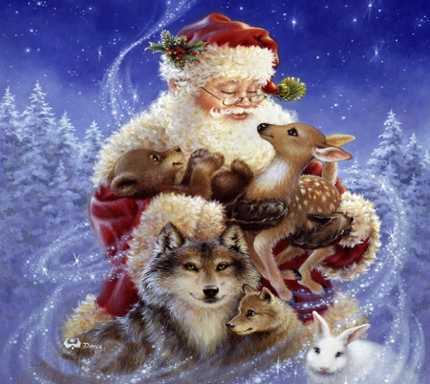
Momentos ficam para sempre! Fazer alguém feliz é o maior presente que podemos oferecer.

Slide 11

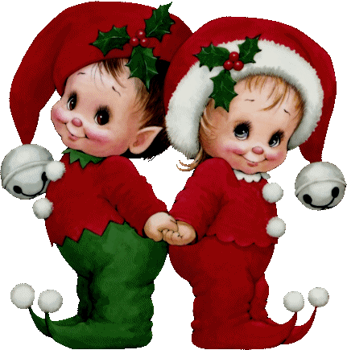
E isso não compramos, não comercializamos, nós produzimos, com carinho nos olhos e amor no coração.

Slide 12


Faça com que daqui
a dez anos
alguém possa dizer:

Slide 13

o melhor presente de Natal que eu recebi foram alguns momentos que você me ofereceu naquele ano.

Slide 14


Somos nós, em nós, pessoas muito ricas em possibilidades.

Slide 15

Podemos dar de nós aos outros sem ter que adquirir. Podemos fazer alguém sorrir.

Slide 16
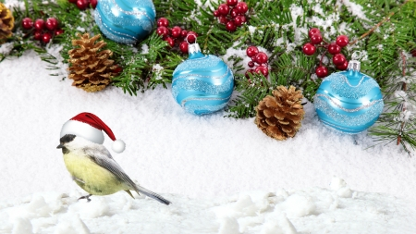
Dê um bocadinho
do seu tempo
como presente.

Slide 17
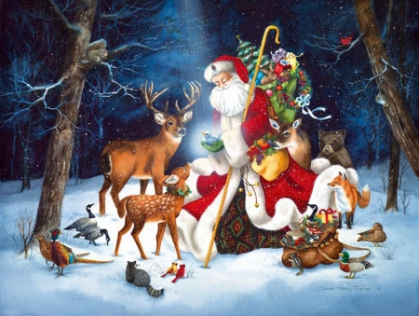
Sem papel,
sem surpresas,
mas de todo
seu coração.

Slide 18

Você é o melhor
presente que existe!!!

Slide 19

E que seu Natal seja lindo, assim como o de todos os que seu coração eleger para provar o carinho da sua amizade!

Slide 20

Um carinhoso Natal!...

Slide 21


Imagens Internet
Texto: Autor Letícia Thompson
Música: Demis Roussos- When a child is Born
Formatação: Olga Lopes
lopesolg@gmail.com
www.sergrasan.com/olgalopesslides
www.youtube.com/user/olgagomeslopes

